Slide 1
EUROPA.-LA VUELTA AL MUNDO EN 885 JARDINES
AC.-Francia
Selección de textos y fotografías por
JOSE ELIAS BONELLS

Slide 2
Jardin des plantes de Nantes.-
El Jardin des Plantes de Nantes (73.280 m²) es un jardín botánico situado en Rue Stanislas Baudry, Nantes , Loire-Atlantique , Pays de la Loire , Francia .
Abre todos los días y sin cargo, pero se cobra una suma por los invernaderos.
Jardín botánico más temprano de la ciudad data de 1688 como una pequeña colección de plantas medicinales fuera de las murallas de la ciudad, cerca de la actual Rue Paré.
Posteriormente cayó en desuso, pero en 1726 fue revivido como un Royal Garden de plantas exóticas.

Slide 3
En 1790 el jardín contiene más de 600 especies , pero en el 1795 el jardín se había reducido a menos de 150 plantas exóticas, de nuevo volvió a un jardín medicinal, y poco a poco se redujo hasta su desaparición en 1877.
El jardín actual fue establecido por primera vez en 1806 bajo la dirección de Jean Alexandre Hectot, y por 1807 tenía una magnífica magnolia que aún perdura (el Magnolia d'Hectot, de 16 años cuando se trasplanto). Se convirtió en un jardín municipal en 1820 y se abrió al público en 1829.
Bajo director Jean Marie Ecorchard, que fue rediseñado como un parque inglés y contenía unas 2500 especies.

Slide 4
En 1840 contenía 12 variedades de camelia , 4 variedades de peonía , 202 variedades de crisantemo , una buena rosaleda , y una enorme Magnolia Yulan que cuatro hombres no abrazaban el tronco completo de la planta. Una segunda sección se añadió en la década de 1840 con efecto invernadero construido en 1845 y estanques y una "montaña" artificial se añadió varios años después.
La última sección se creó en la década de 1850, incluyendo una fuente extraordinaria (1859), que operó durante 130 años sin mantenimiento o reparación. Por desgracia, la helada de diciembre de 1879 causó una gran destrucción, incluyendo la pérdida de 245 árboles y 600 arbustos; la mayor parte de la colección de magnolia existente, con la excepción de sus ejemplares más antiguos, se perdieron.

Slide 5
Después de más de una década de abandono, la restauración activa comenzó en la década de 1890 bajo la dirección de Paul Marmy, que construyó el jardín de la casa de las palmeras y 1895-1898 invernadero en 1899. En 1900 el jardín fue sustancialmente completado en su forma actual.
Hoy, el jardín cuenta con cerca de 11.000 especies plantadas dentro de una red de lagunas, canales y caminos, con una "montaña" artificial y la excelente colección de estatuas, así como pabellones, fuentes y cascadas.
Cuenta con una excelente colección de camelias (600 variedades), los especímenes maduros de Magnolia grandiflora (219 años), Liriodendron tulipifera (150 años), Sequoiadendron giganteum (150 años.

Slide 6
Sequoia sempervirens (150 años), Aesculus hippocastanum (140 años ), Platanus acerifolia (140 años), así como buenos ejemplares de Arbutus unedo , Carpinus betulus , Ginkgo biloba , Liquidambar styraciflua , Pterocarya caucasica y Quercus mirbeckii .
Casa y invernaderos (800 m²) de palmeras del jardín también son notables. Las alas este y oeste contienen una excepcional colección de epífitas , incluyendo orquídeas de los africanos y las tierras bajas de Asia montañas respectivamente. El pabellón central más alto (10 metros) casas centrales de América tropical. La Orangerie refugio de los cítricos durante el invierno, y el invernadero seco contiene una buena colección de cactus ,se dice que es una de las mejores de Francia.

Slide 7
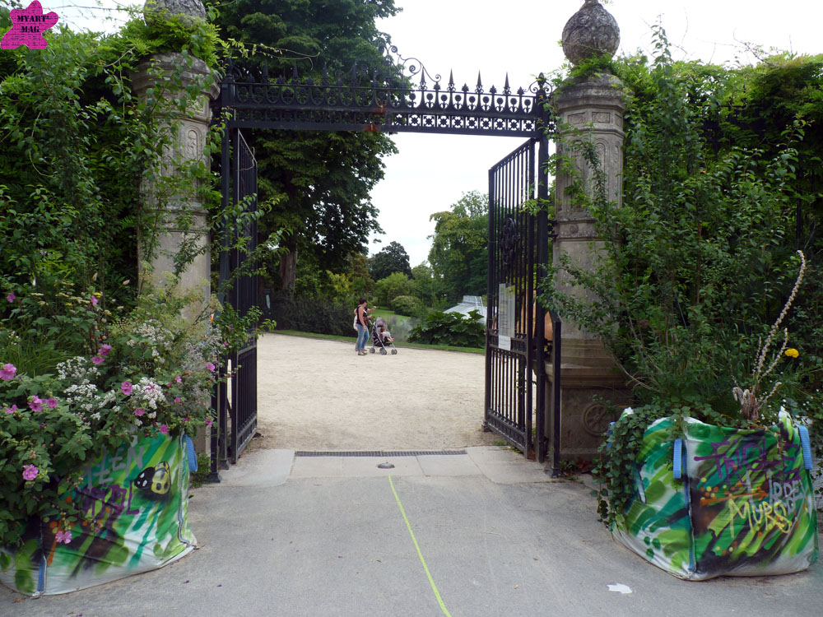
Notes:
Jardin des plantes de Nantes

Slide 8
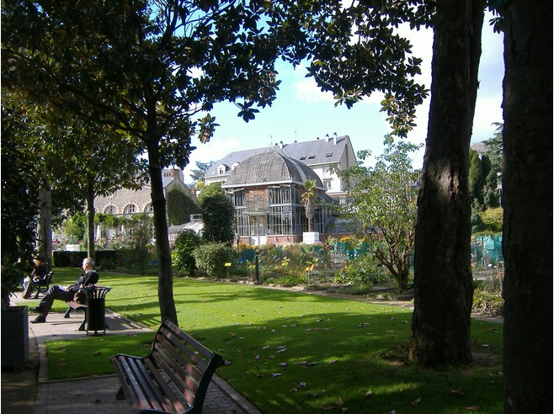
Notes:
Jardin des plantes de Nantes

Slide 9
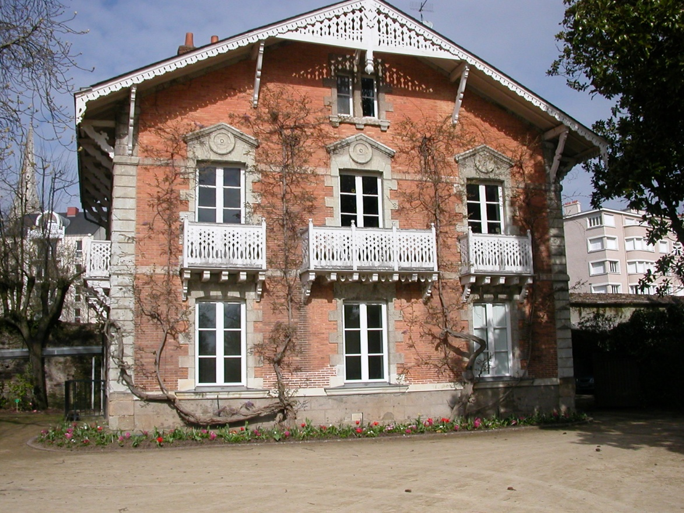
Notes:
Jardin des plantes de Nantes

Slide 10
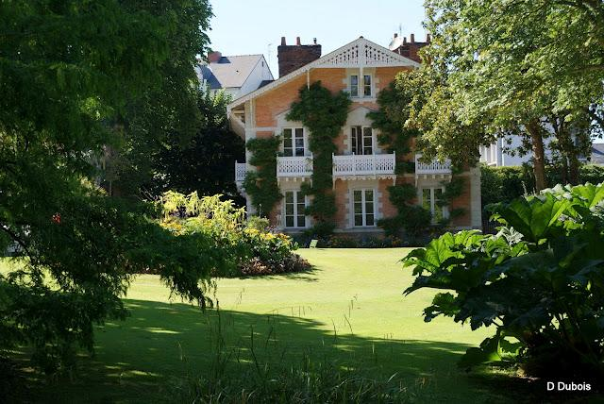
Notes:
Jardin des plantes de Nantes

Slide 11
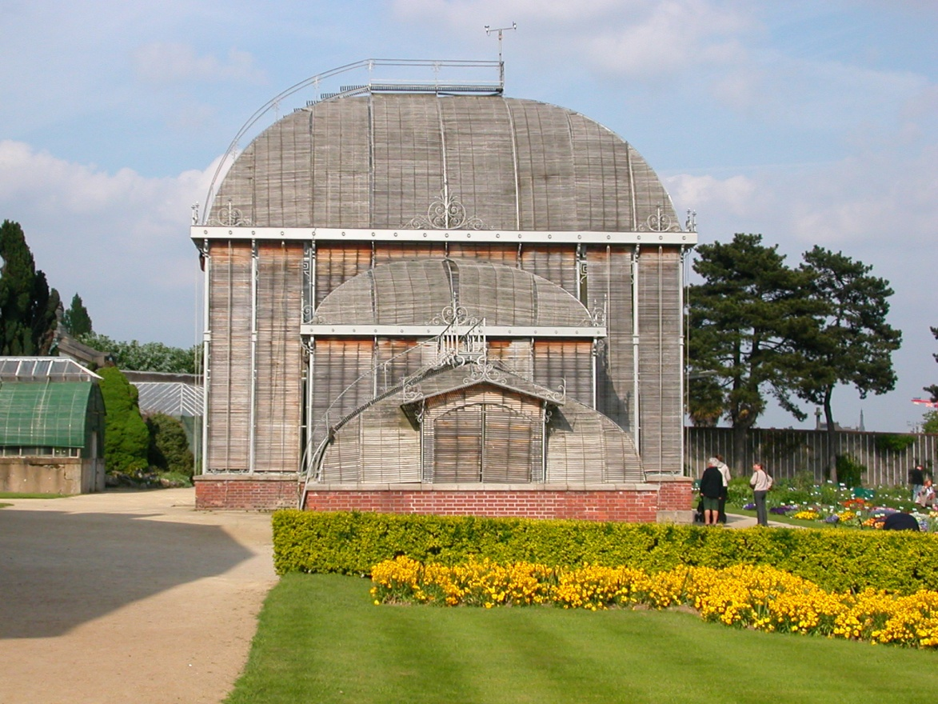
Notes:
Jardin des plantes de Nantes

Slide 12
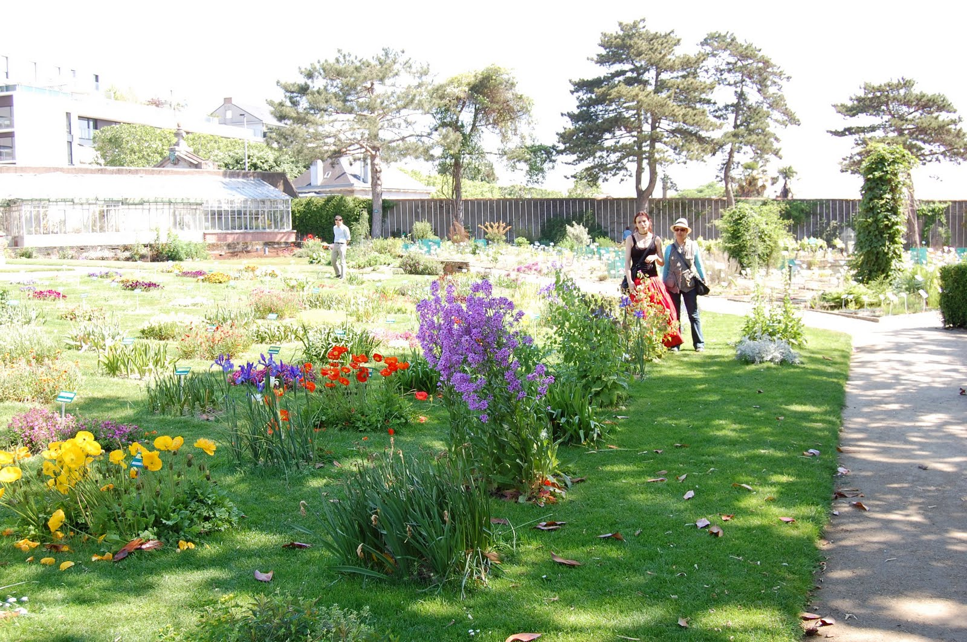
Notes:
Jardin des plantes de Nantes

Slide 13
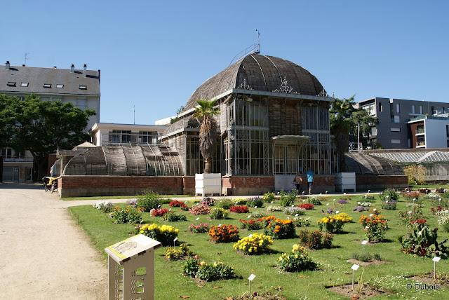
Notes:
Jardin des plantes de Nantes

Slide 14
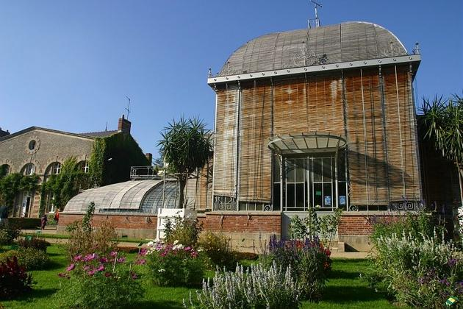
Notes:
Jardin des plantes de Nantes

Slide 15
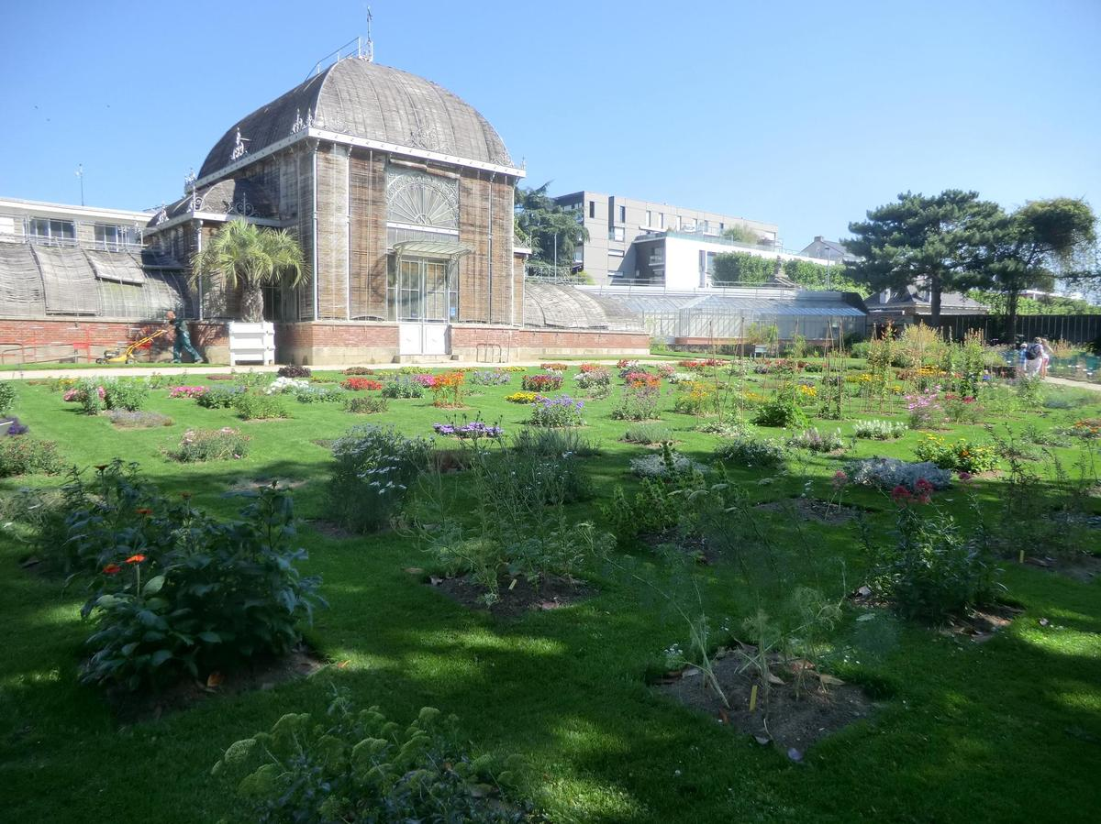
Notes:
Jardin des plantes de Nantes

Slide 16
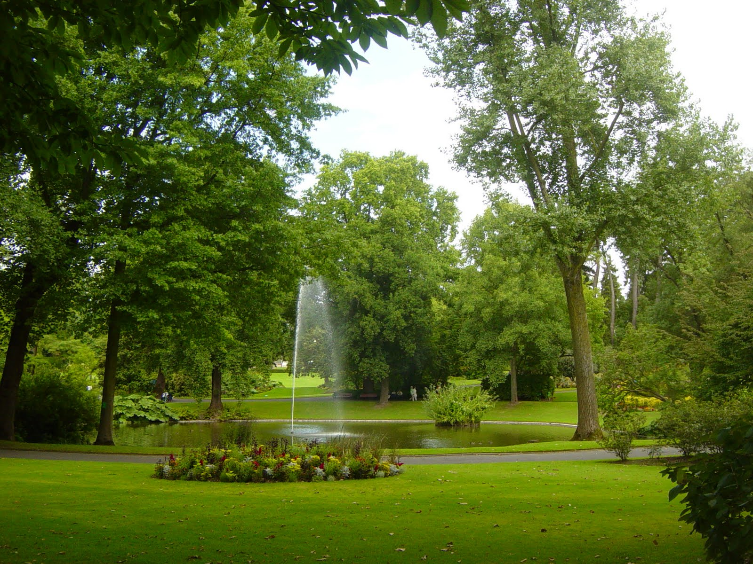
Notes:
Jardin des Plantes de Nantes

Slide 17
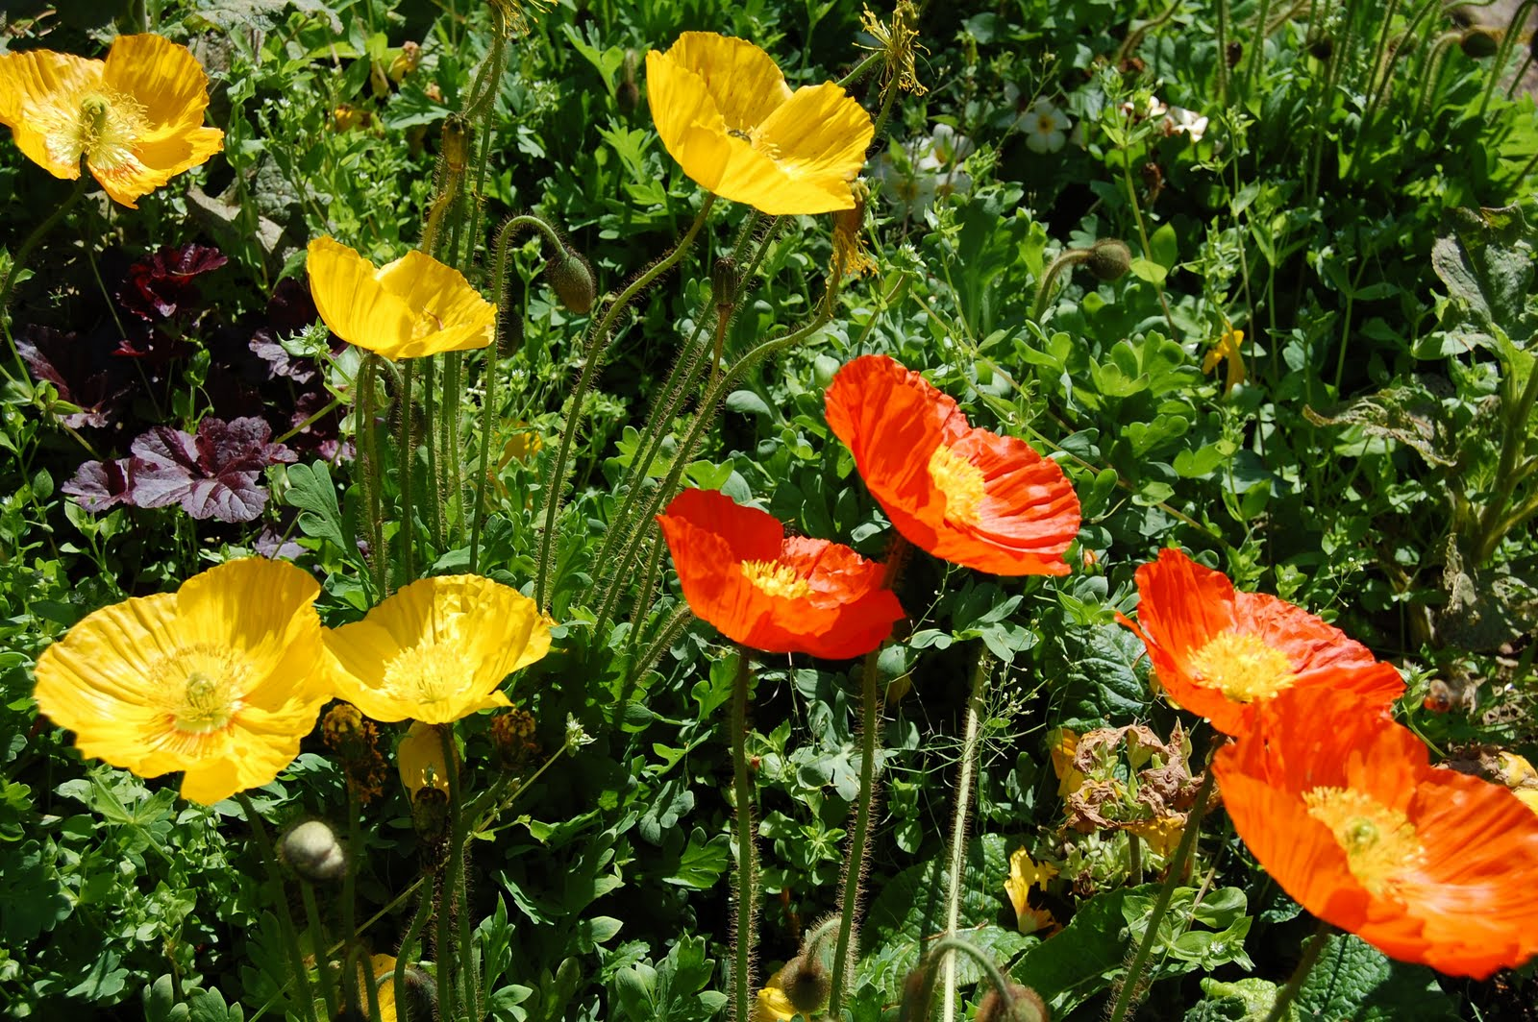
Notes:
Jardin des plantes de Nantes.-Coquelicots d'Islande

Slide 18
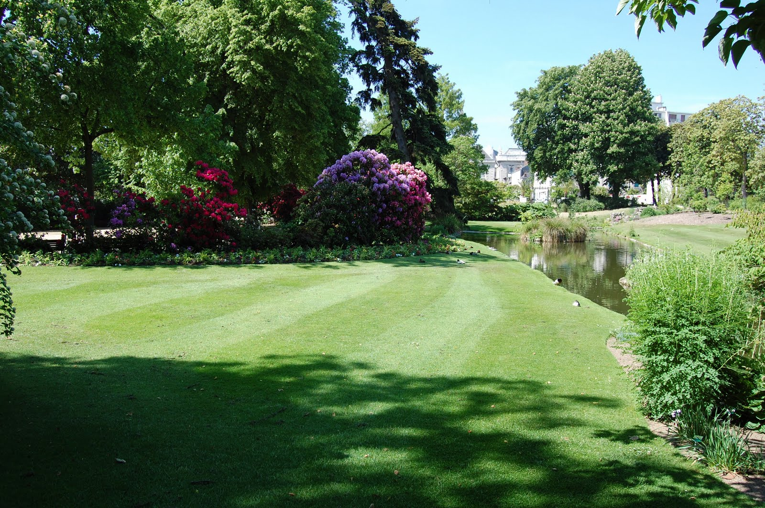
Notes:
Jardin des plantes de Nantes.

Slide 19
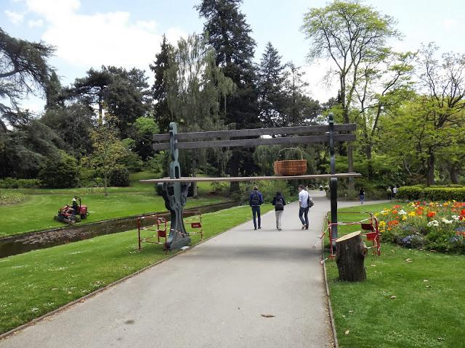
Notes:
Jardin des plantes de Nantes.-Coquelicots d'Islande

Slide 20
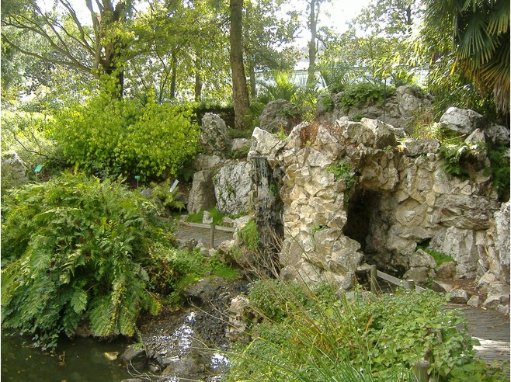
Notes:
Jardin des plantes de Nantes

Slide 21
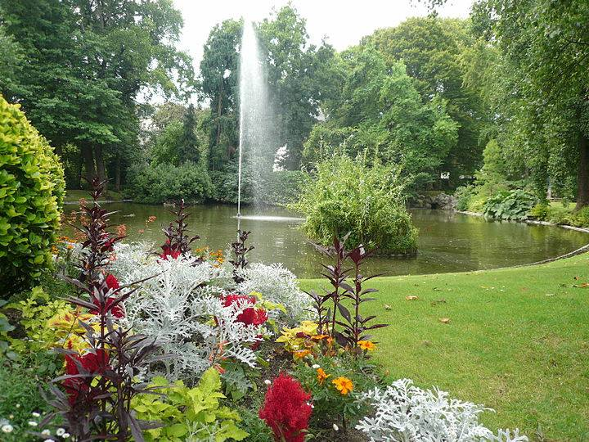
Notes:
Jardin des plantes de Nantes

Slide 22
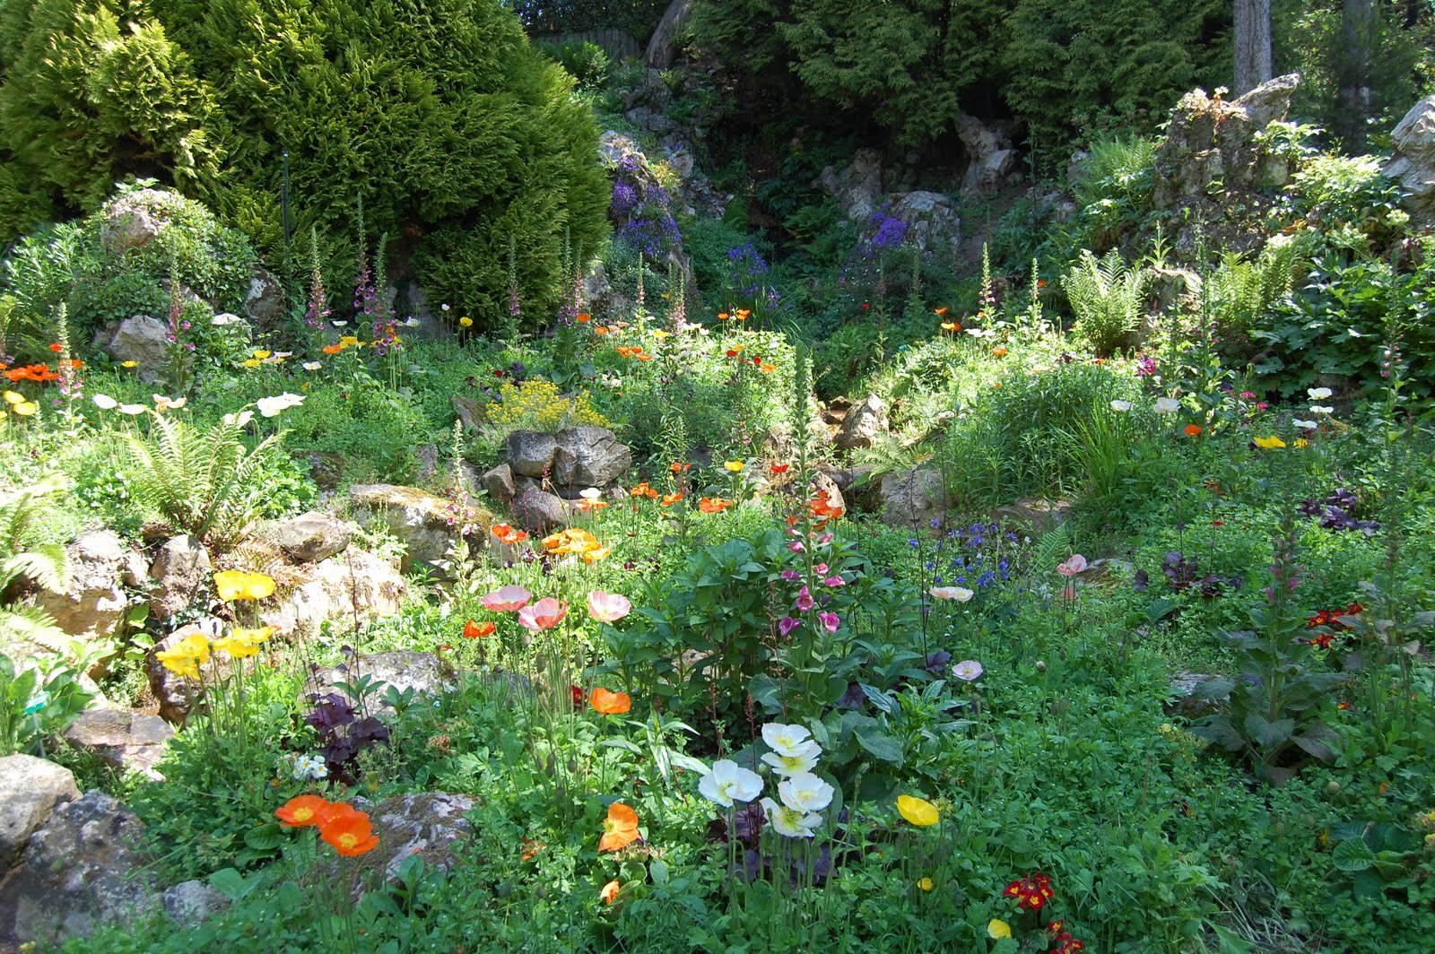
Notes:
Jardin des plantes de Nantes

Slide 23
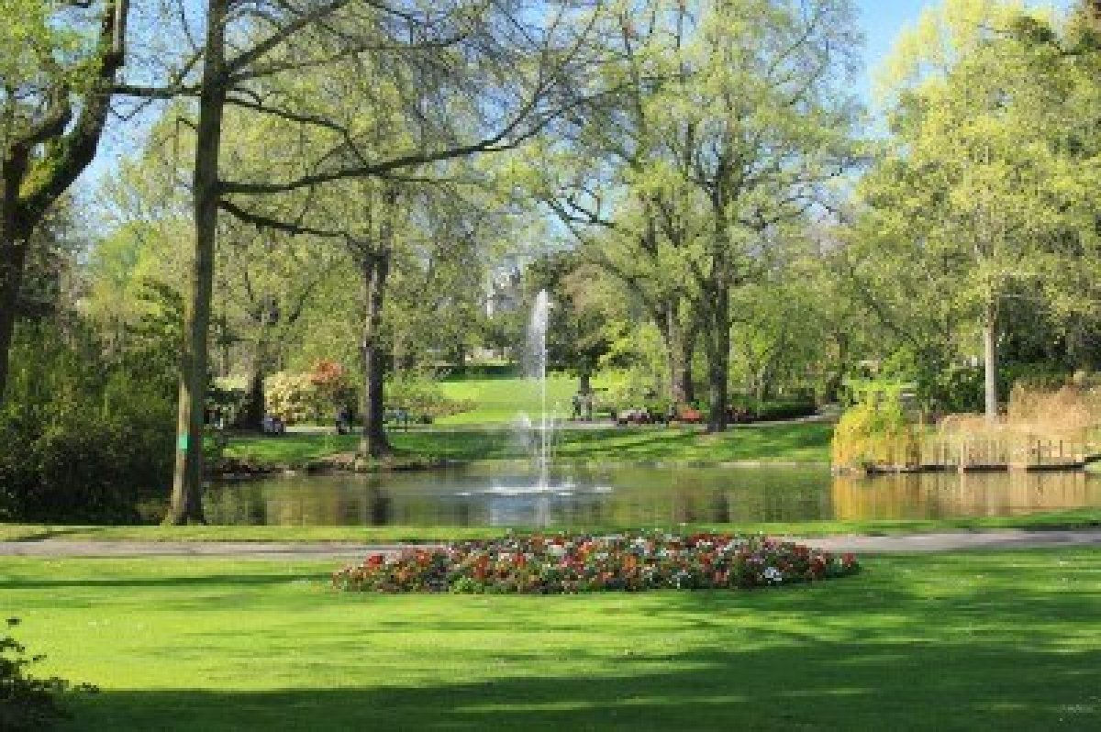
Notes:
Jardin des plantes de Nantes

Slide 24
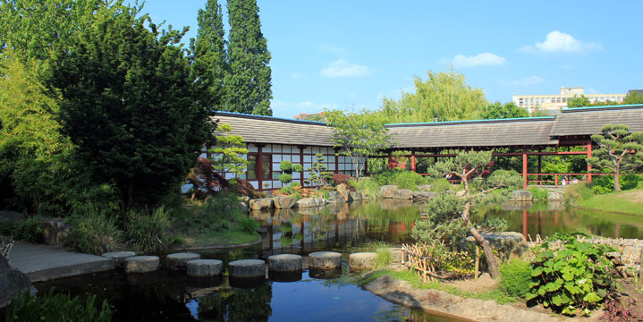
Notes:
Jardin des plantes de Nantes

Slide 25
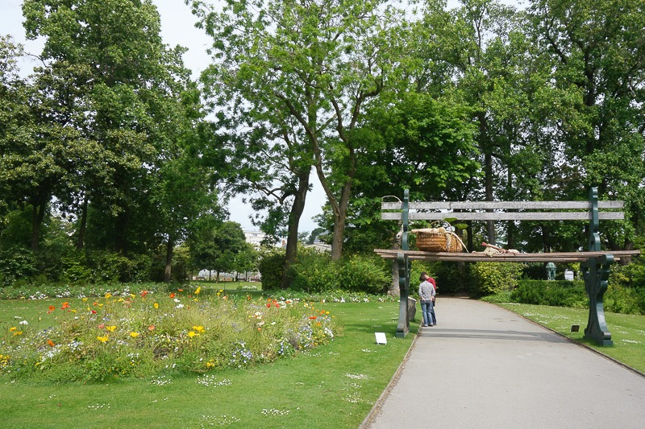
Notes:
Jardin des plantes de Nantes

Slide 26
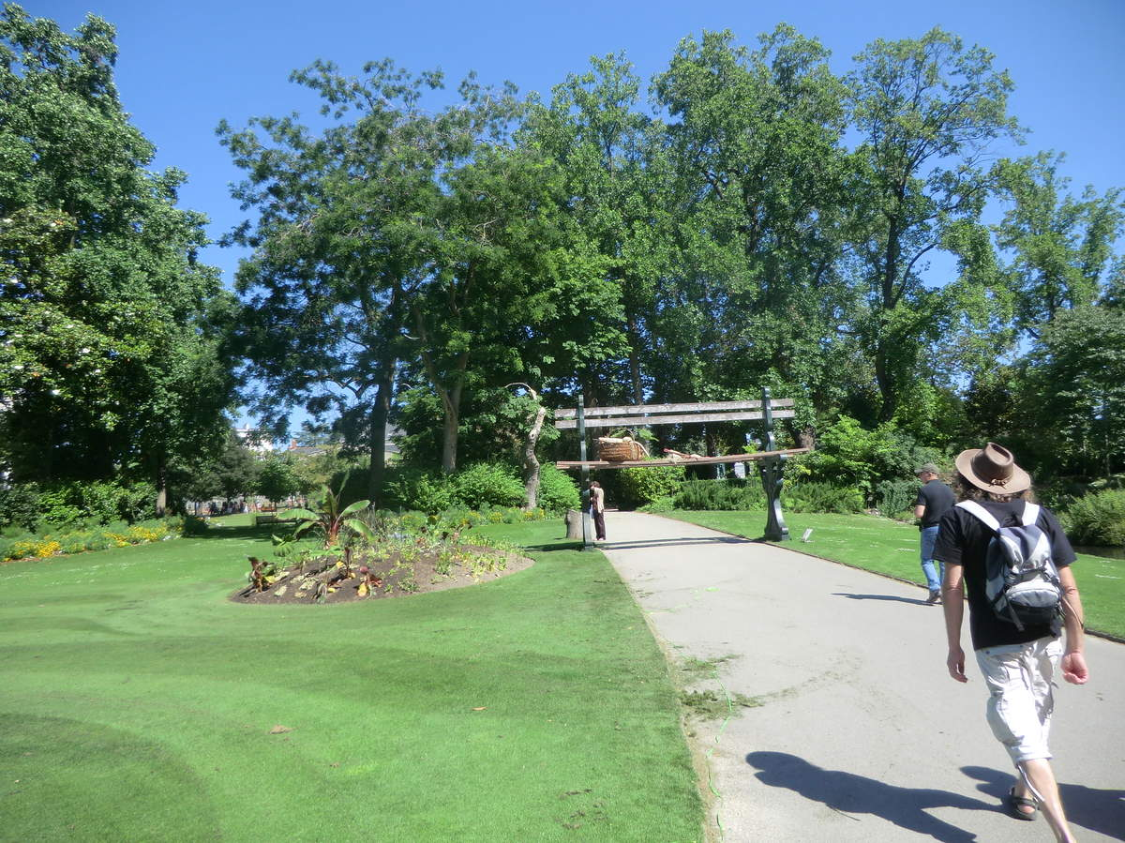
Notes:
Jardin des plantes de Nantes

Slide 27
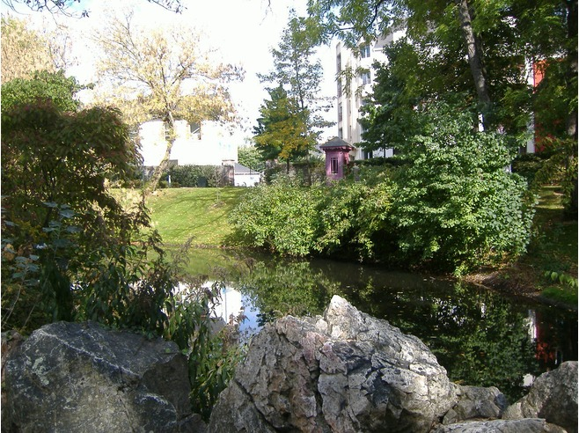
Notes:
Jardin des plantes de Nantes

Slide 28
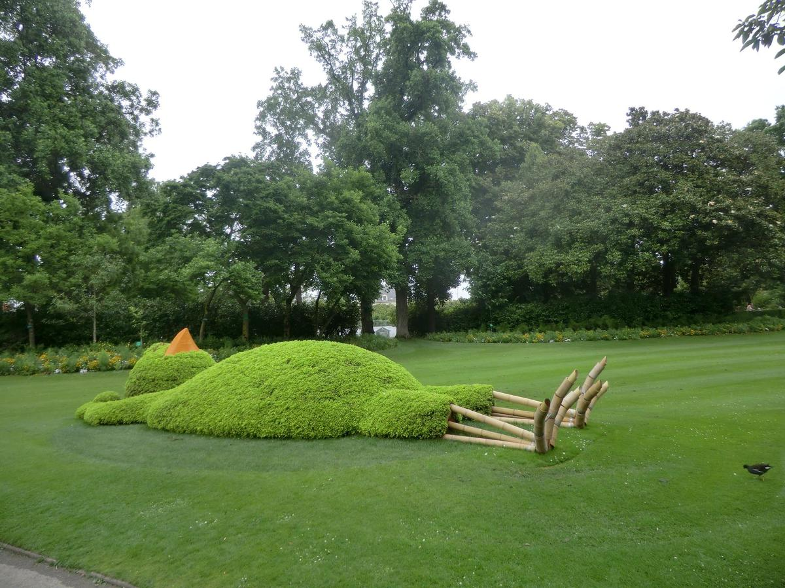
Notes:
Jardin des plantes de Nantes

Slide 29
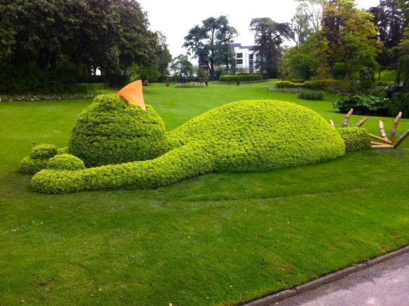
Notes:
Jardin des plantes de Nantes

Slide 30
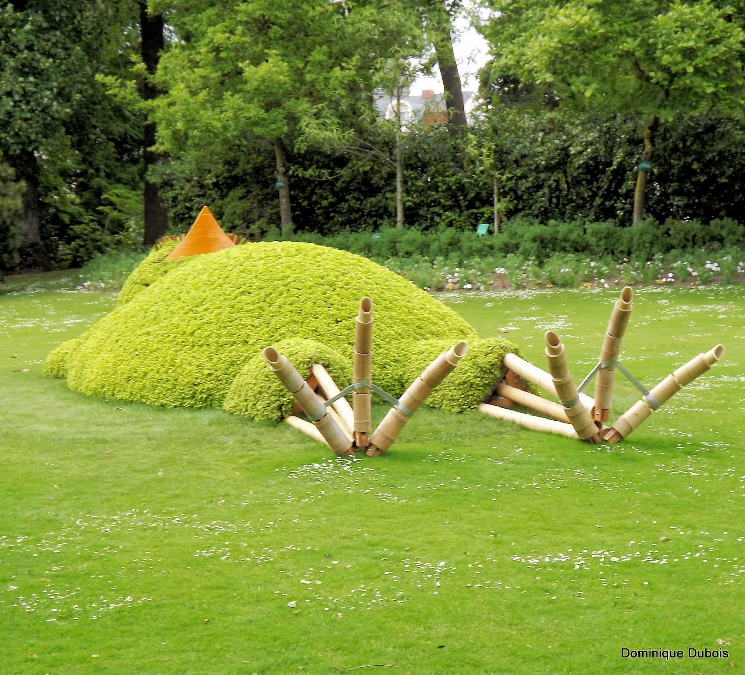
Notes:
Jardin des plantes de Nantes

Slide 31
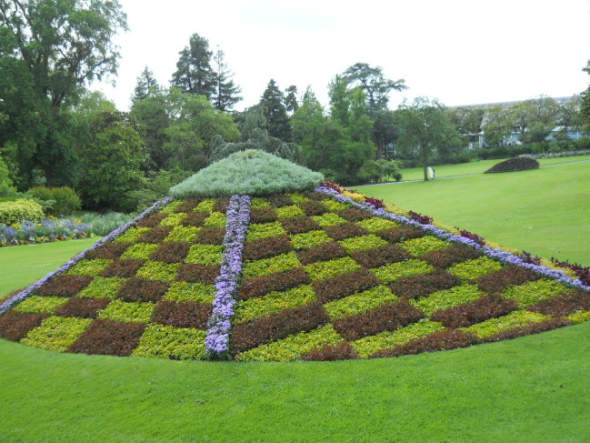
Notes:
Jardin des plantes de Nantes

Slide 32
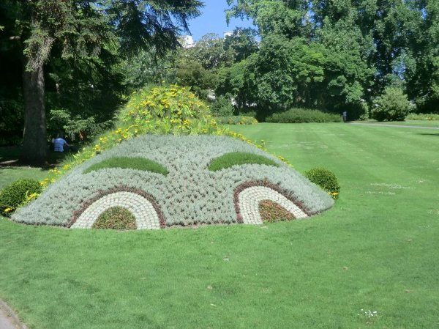
Notes:
Jardin des plantes de Nantes

Slide 33
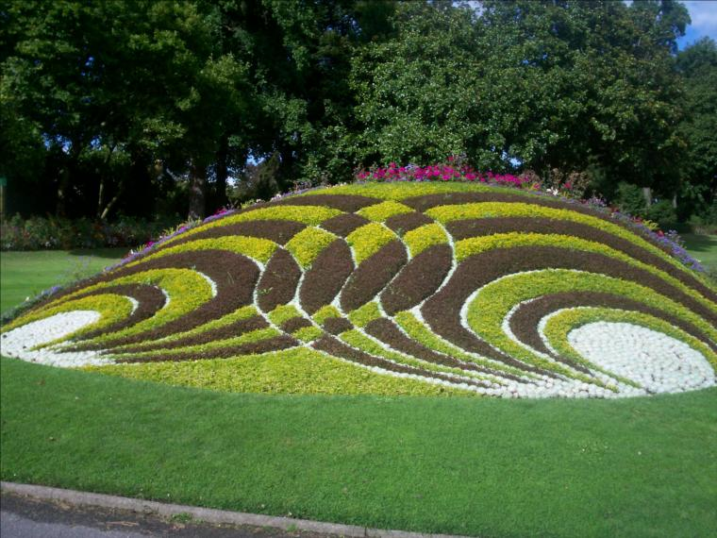
Notes:
Jardin des plantes de Nantes.

Slide 34
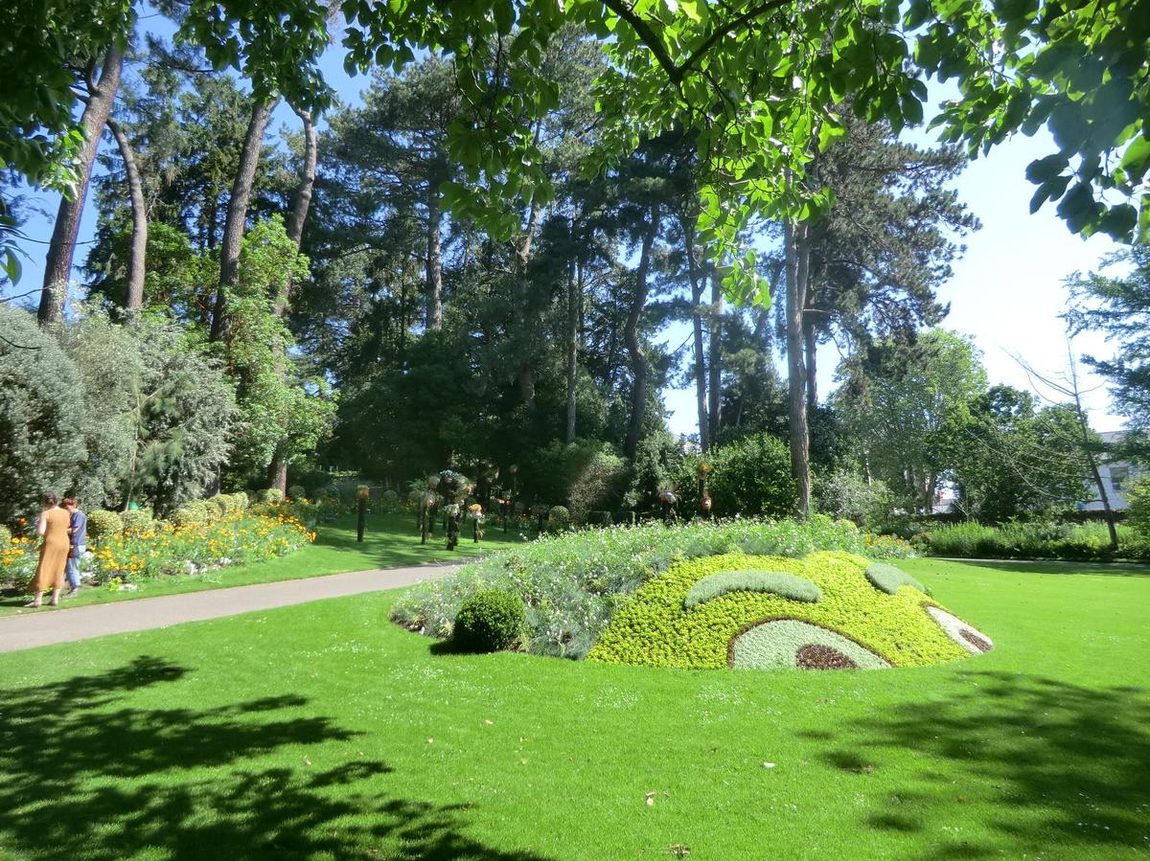
Notes:
Jardin des plantes de Nantes

Slide 35
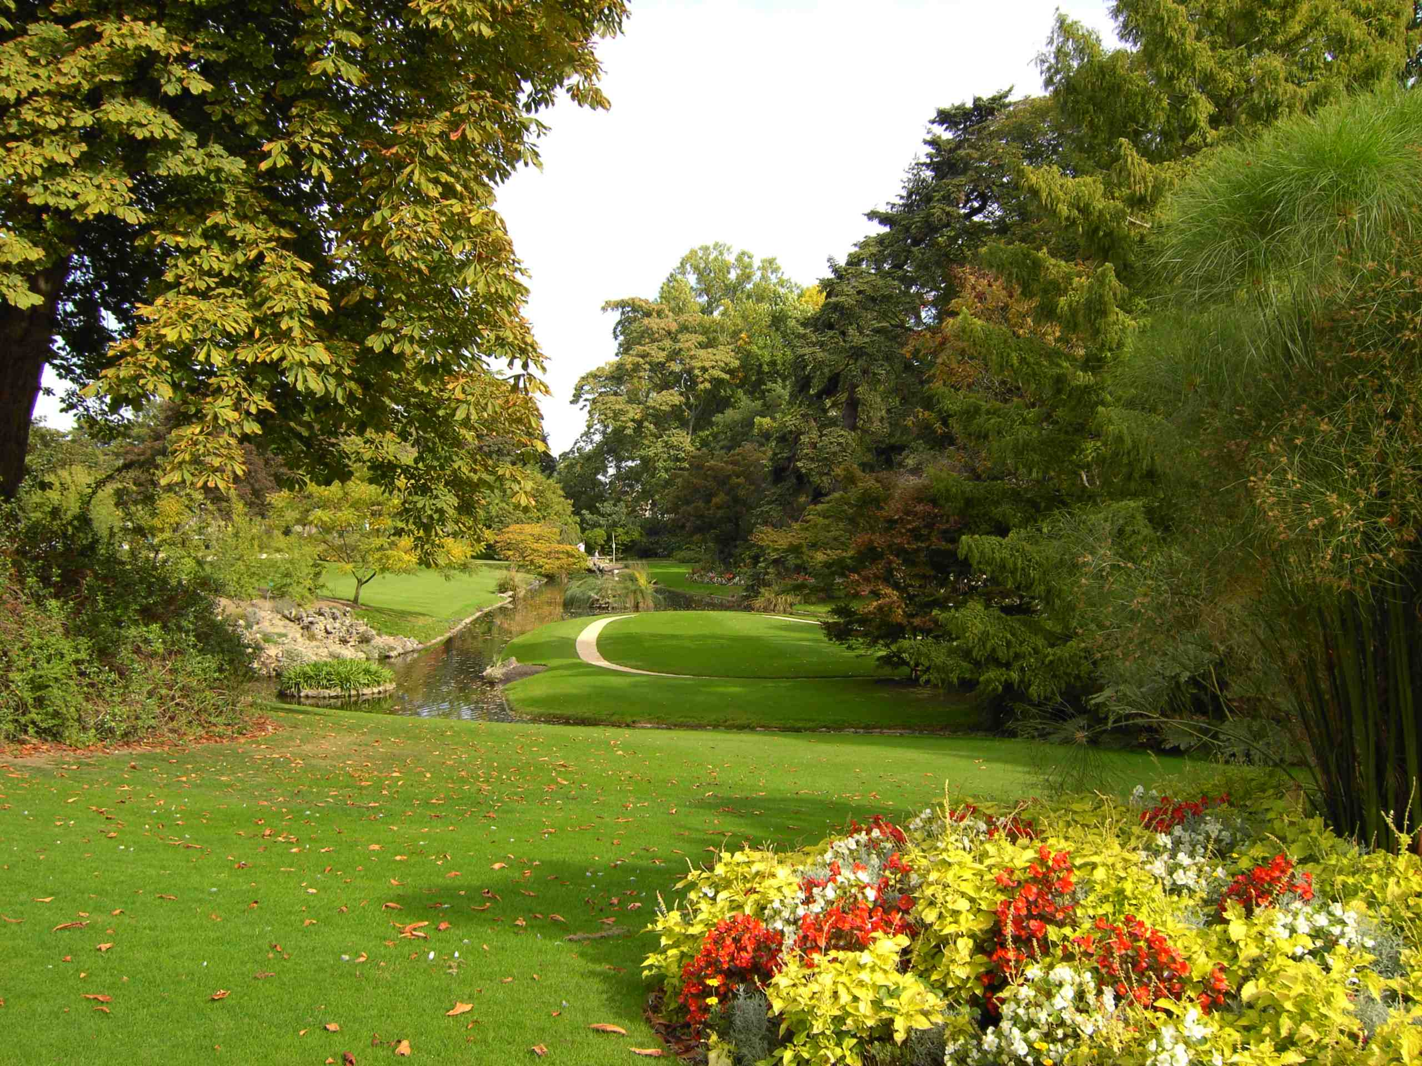
Notes:
Jardin des plantes de Nantes

Slide 36
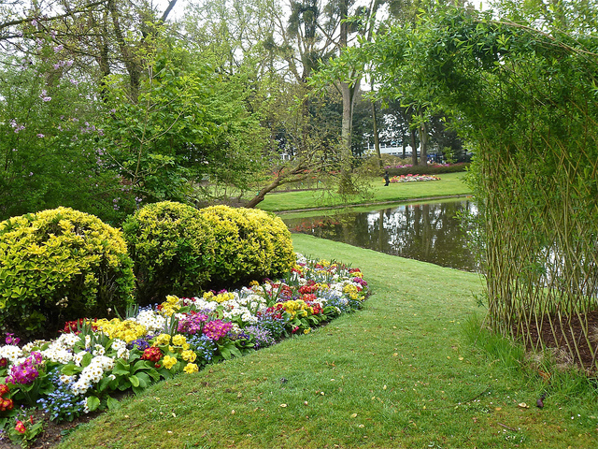
Notes:
Jardin des plantes de Nantes

Slide 37
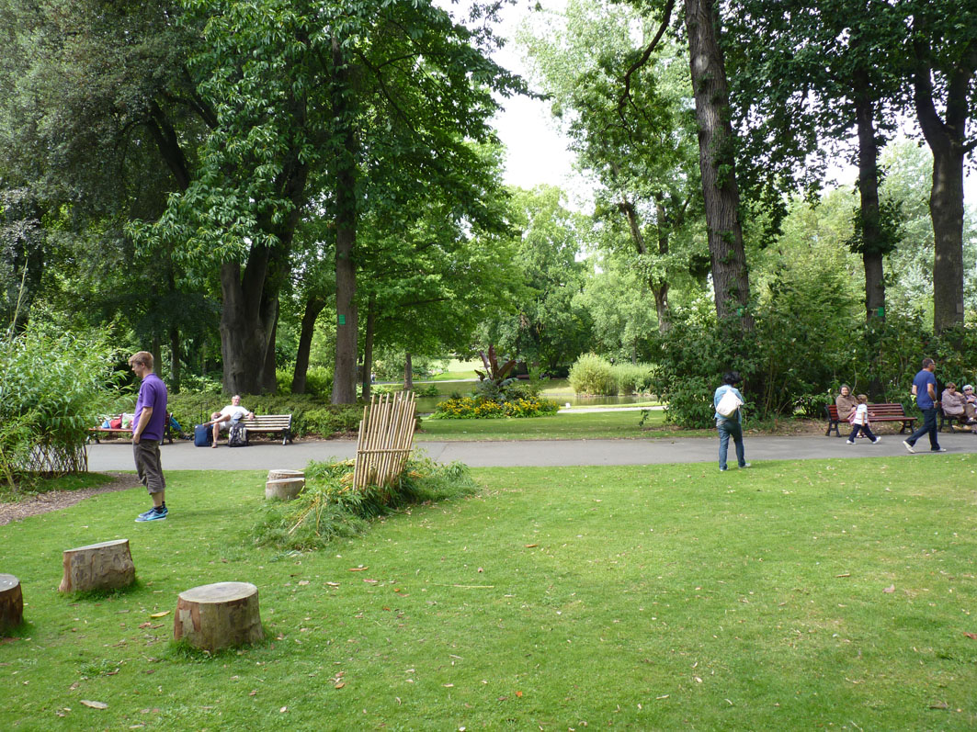
Notes:
Jardin des plantes de Nantes

Slide 38
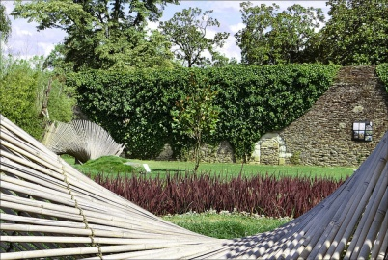
Notes:
Jardin des plantes de Nantes

Slide 39
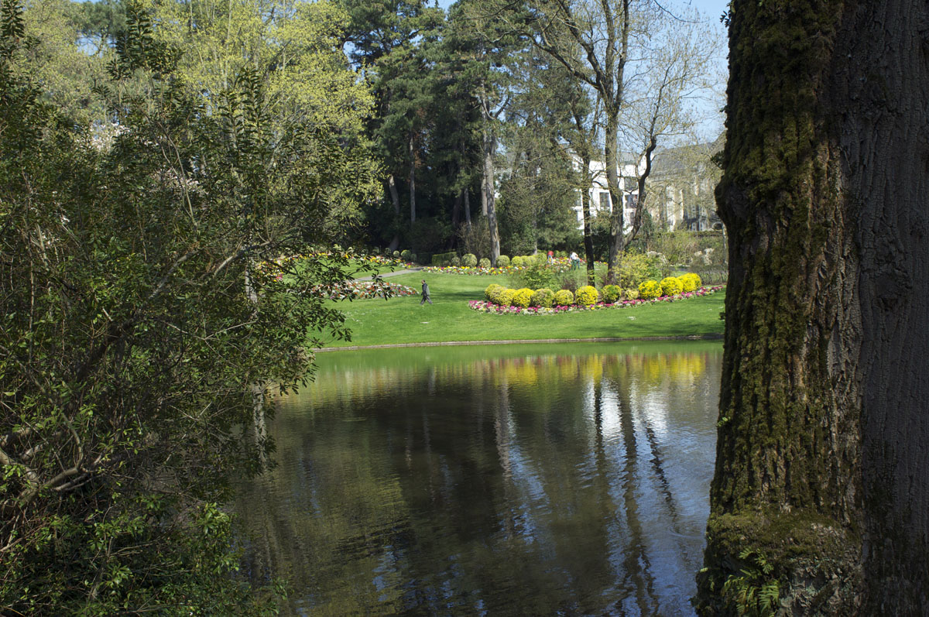
Notes:
Jardin des plantes de Nantes

Slide 40
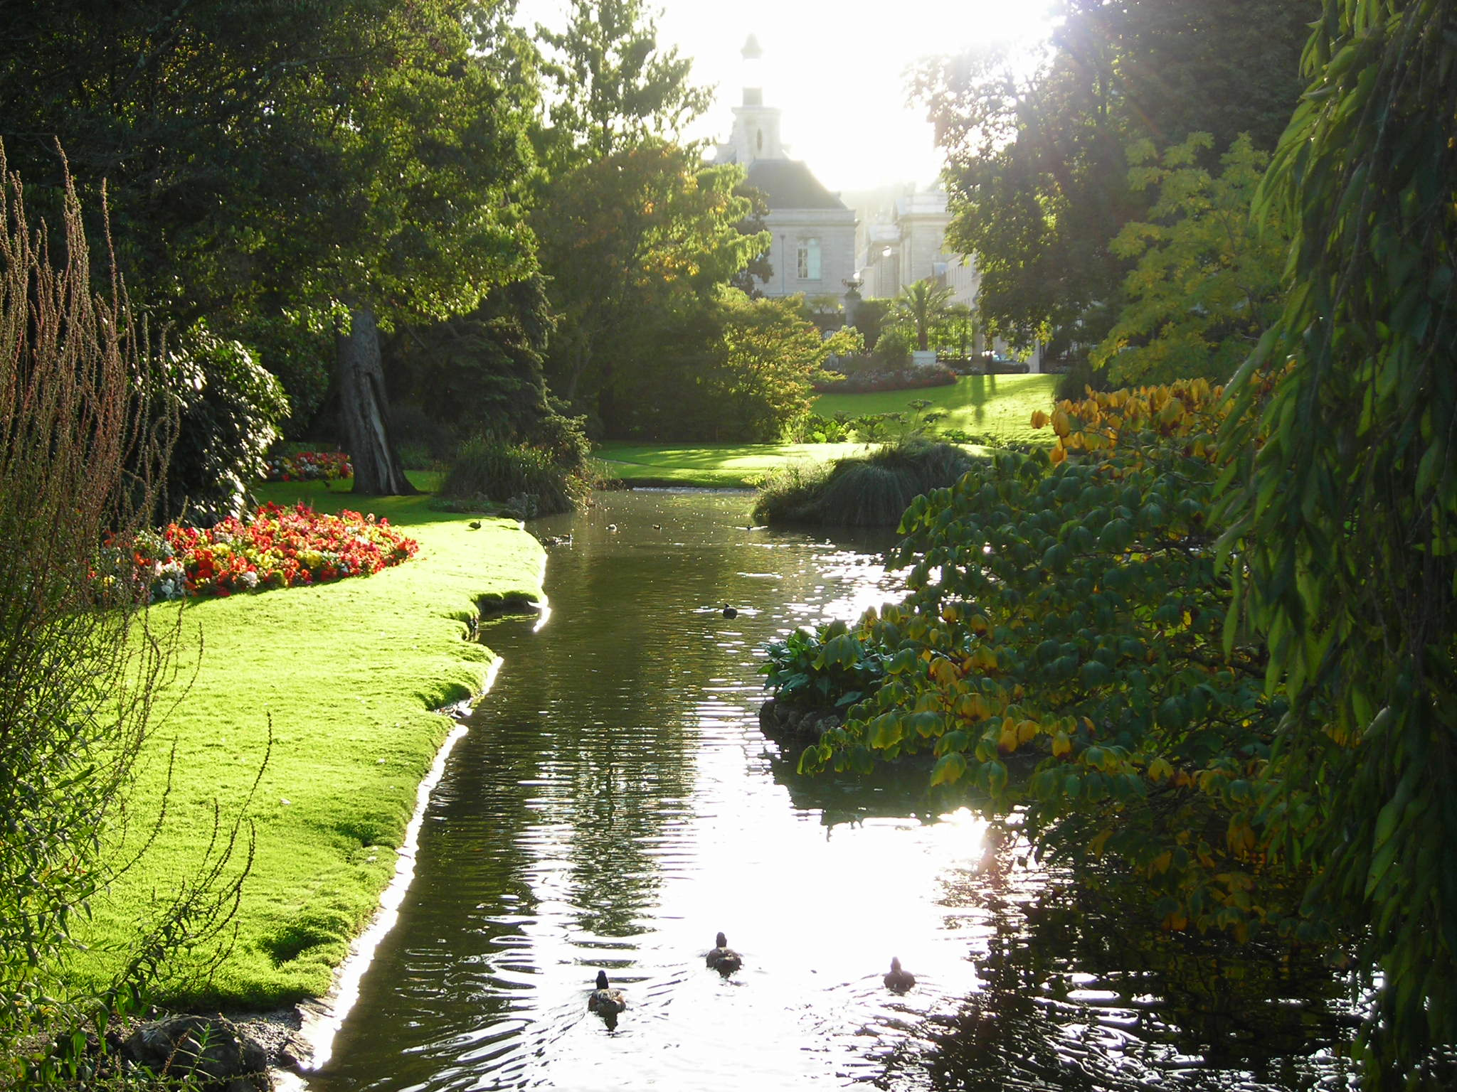
Notes:
Jardin des plantes de Nantes

Slide 41
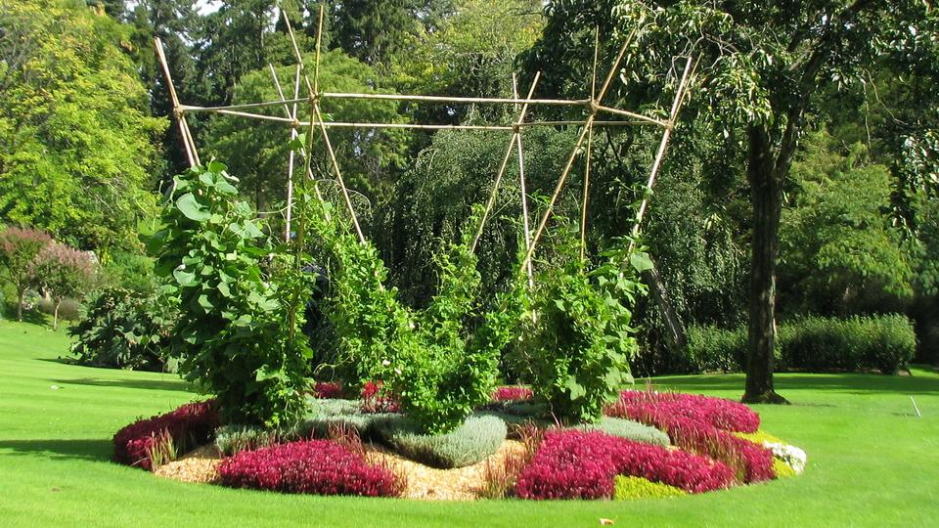
Notes:
Jardin des plantes de Nantes

Slide 42
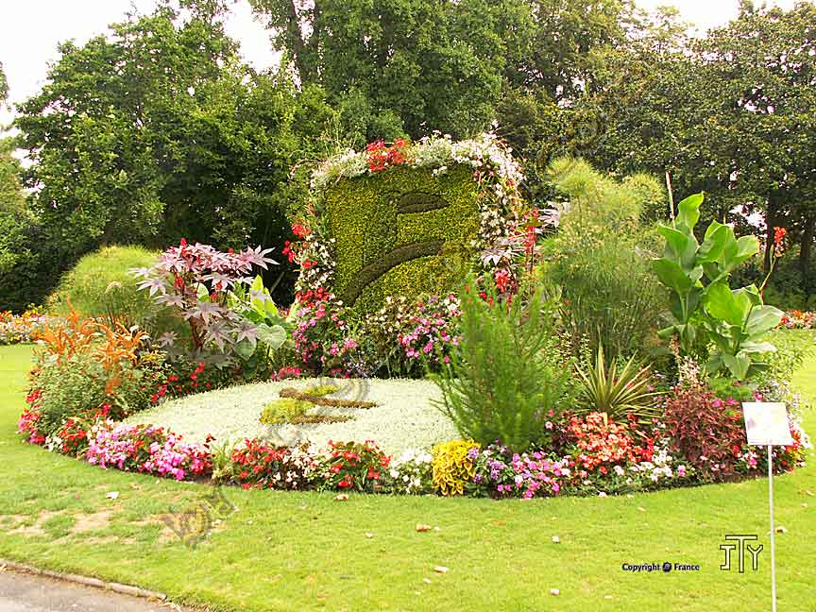
Notes:
Jardin des plantes de Nantes

Slide 43
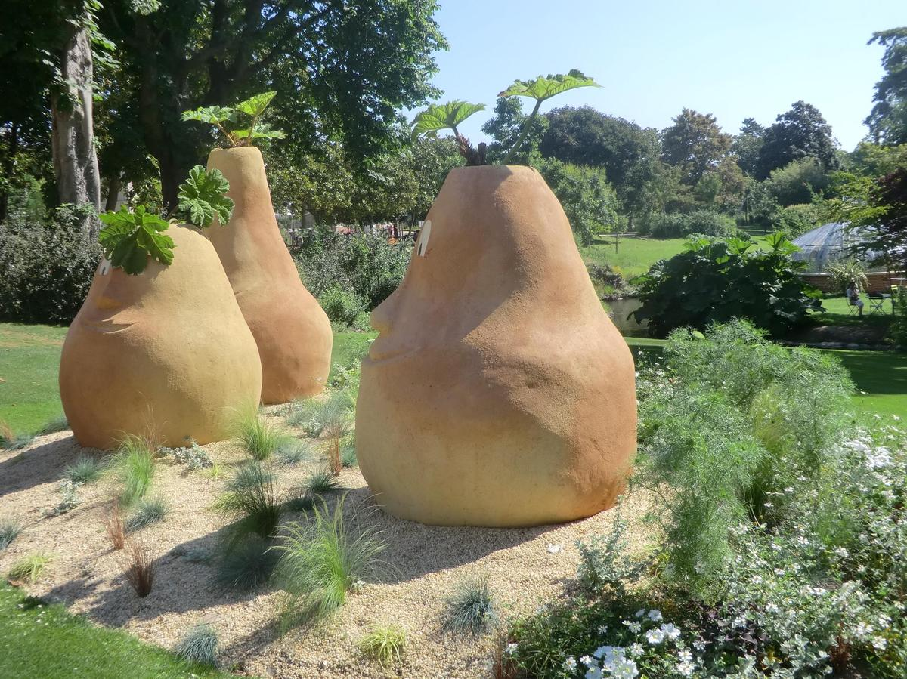
Notes:
Jardin des plantes de Nantes

Slide 44
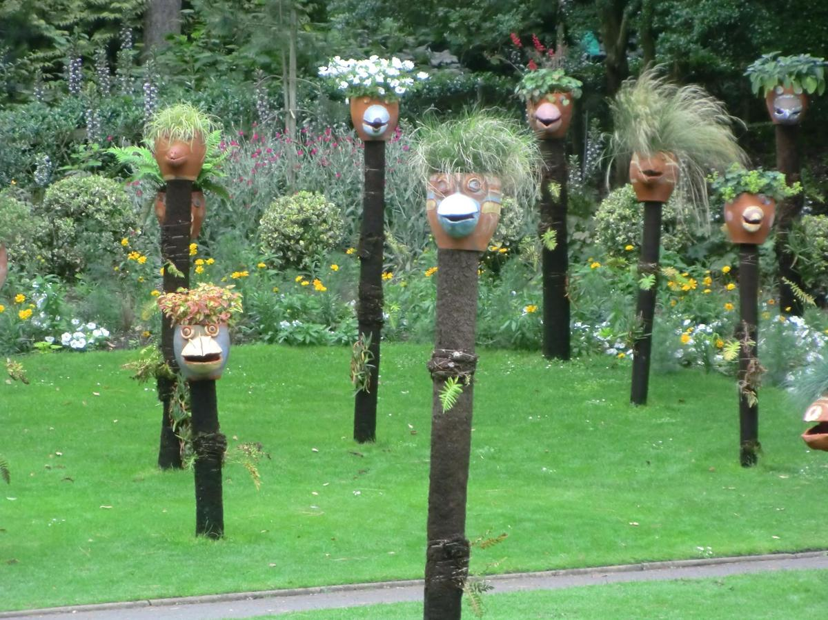
Notes:
Jardin des plantes de Nantes

Slide 45
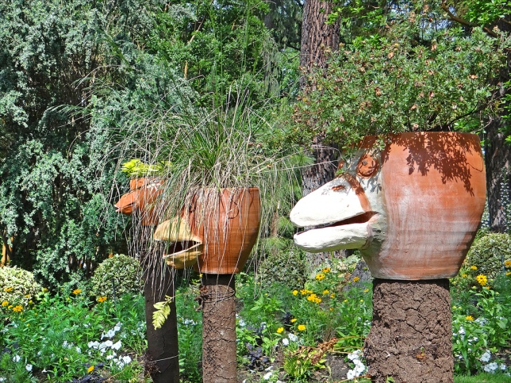
Notes:
Jardin des plantes de Nantes

Slide 46
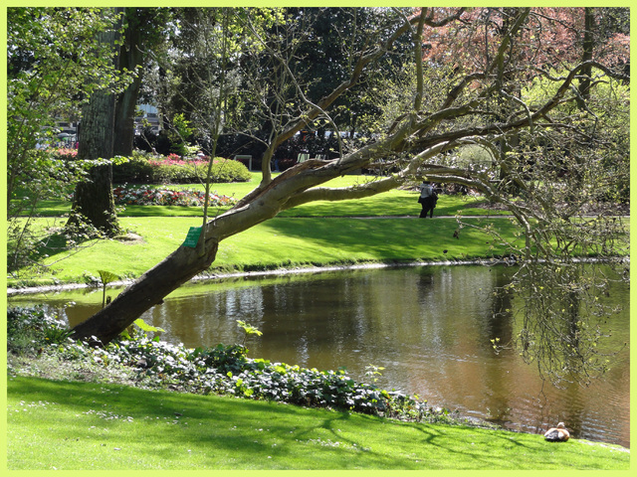
Notes:
Jardin des plantes de Nantes

Slide 47
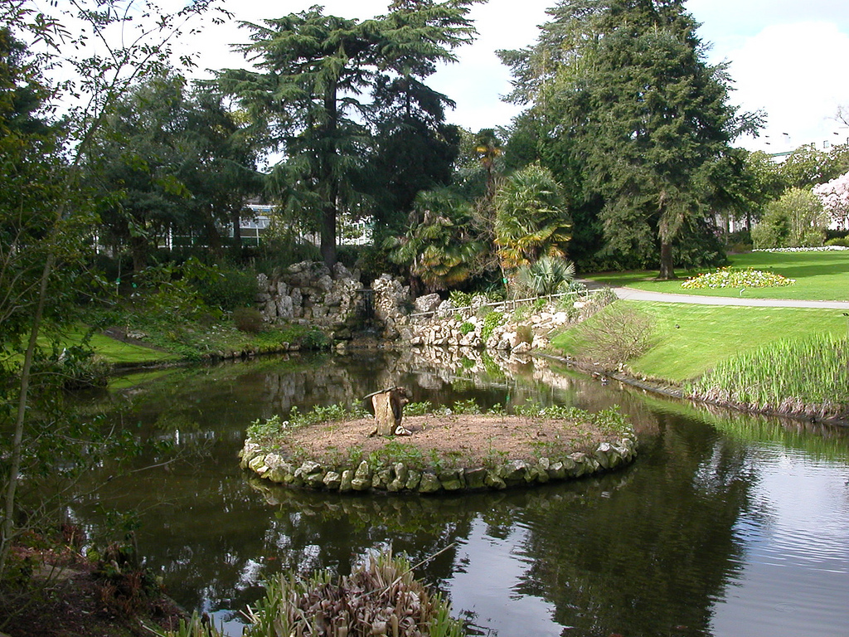
Notes:
Jardin des plantes de Nantes

Slide 48
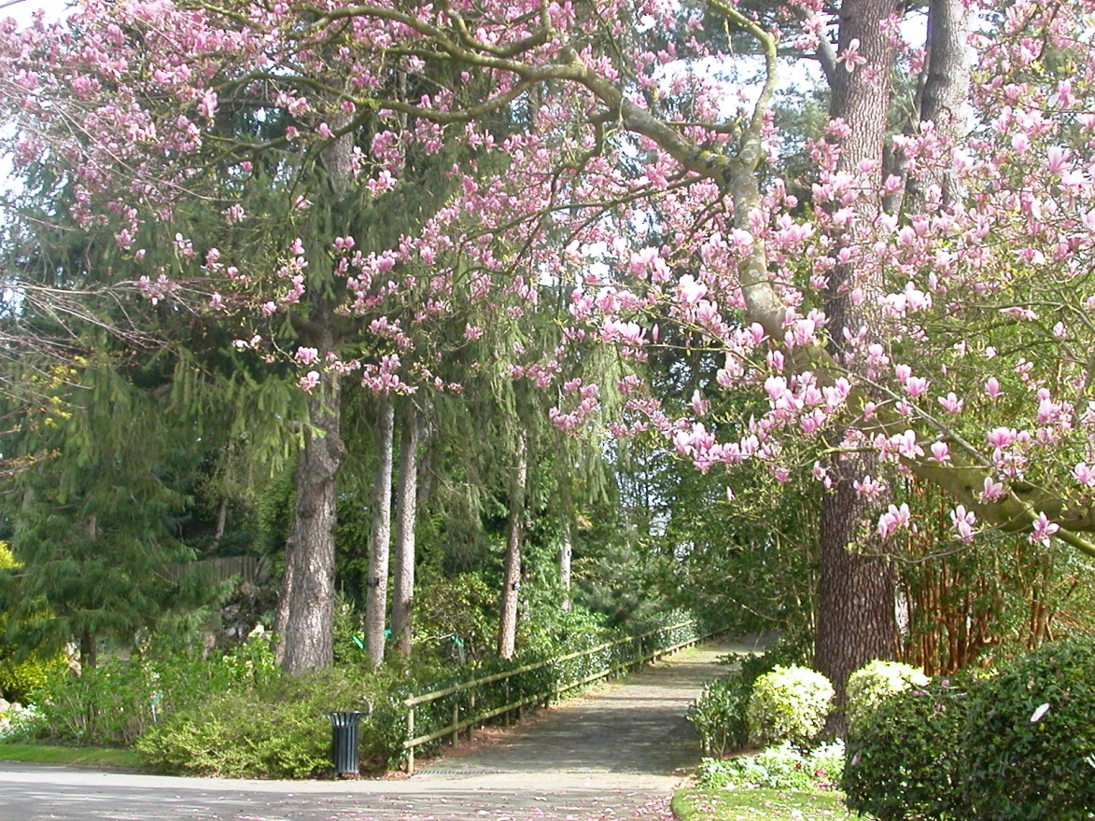
Notes:
Jardin des plantes de Nantes

Slide 49
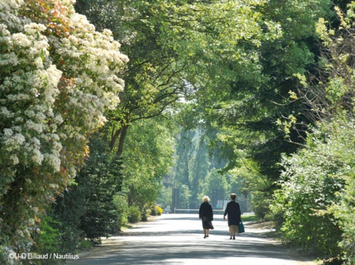

Slide 50
Parc Floral de Paris.
Con una extensión de 28 hectáreas, el parque está situado en el corazón de la 'Bois de Vincennes' [bosque Vincennes].
Se compone de 4 zonas ajardinadas muy distintas. Además de ser un lugar muy agradable para caminar, también es un lugar de encuentro y el intercambio cultural (sala de exposiciones, eventos hortícolas ...).
El parque también cuenta con zonas de juegos para niños y conciertos gratuitos durante el verano.

Slide 51
El Parque Floral de París (en francés : Parc Floral de Paris) es un parque municipal y jardín botánico ubicado en el XII Distrito en el interior del Bois de Vincennes.
Presenta trabajos para la Agenda Internacional para la Conservación en los Jardines Botánicos, su código de identificación internacional como institución botánica así como las siglas de su herbario es PFP.
Situado en el corazón del Bois de Vincennes, en París, es uno de los cuatro polos del Jardin botanique de la Ville de Paris junto con el Jardín de los Invernaderos de Auteuil y el Parque de Bagatelle situados en el bois de Boulogne, y el Arboreto de la escuela de Breuil en el bois de Vincennes.

Slide 52
El parque se sitúa en el bois de Vincennes, frente a la explanada meridional de château de Vincennes.
Es accesible por la línea de metro N°1.
Tener en cuenta que la entrada meridional del parque tiene un acceso más favorable.
Está abierto al público todos los días del año a tarifas que varían de 0,5 a 4€ según las temporadas y las floraciones.
Desde el 1 de octubre de 2006, se abre gratuitamente al público todo el año, fuera del miércoles, sábado y domingo durante el período que va de a principios de junio a finales de septiembre.
La tarificación es de 5€, 2,5€ para la semitarifa y gratuita para los niños menores de 7 años.

Slide 53
El parque alberga dos restaurantes, una escena de espectáculos (el Espacio Delta) en semi descubierto, un teatro y un espectáculo de marionetas así como un extenso espacio de juegos para niños.
Favorecer las temporadas de floración (abril junio y septiembre octubre) para apreciar la diversidad de sus colecciones.
En el siglo XIX, el bosque de Vincennes era un terreno dedicado a entrenamiento militar. Se limpia el terreno para dejar espacio para los cuarteles, campo de maniobras y de tiro. En 1860, Napoleón III cede los terrenos a la ciudad de París para que este fuera transformado en un parque simétrico al de bois de Boulogne.

Slide 54
Al final de los años sesenta con ocasión de los « Troisièmes Floralies Internationales » (Terceras Floralies Internacionales), se buscó un espacio en la ciudad de Paris para albergar la manifestación. La concepción y la realización del Parque se confiaron al arquitecto paisajista Daniel Collin.
Se reorganizó completamente el lugar elegido - los antiguos terrenos militares dados de baja de la Fábrica de cartuchos y de la Pirámide -.
Sólo se conservaron el pinar existente y sus pinos de Córcega.
Se inauguró el Parque floral en 1969, con unas 31 hectáreas de extensión, sería el mayor espacio verde creado en París desde el final del Segundo Imperio..

Slide 55
Quince meses de trabajos habrían sido necesarios antes de que las primeras plantaciones se efectuasen.
La arquitectura del Parque se inspira muy libremente en el estilo japonés popularizado en el tiempo de su concepción por los Juegos Olímpicos de Tokio 1964.
Las elevaciones de los tejados del restaurante y las olas de adoquines de la entrada meridional recuerdan la Fase Olímpica del Yoyogi por Kenzo Tange.
La manera de articular los 28 pabellones y los patios hortícolas temáticos hace pensar en la arquitectura del Palacio de retiro imperial Katsura.

Slide 56
Los tejados salientes, las avenidas semicubiertas ahogadas en la vegetación y las estructuras ortogonales de los pabellones son tantos guiños de ojo a su modelo. El parque incluye también un vestíbulo que sirve de centro de exposiciones y de manifestaciones.
El tratamiento en finura de estas referencias da al lugar una elegancia y una personalidad propia entre los jardines contemporáneos.
En el recinto que abarca el Parque Floral, Bernard Anthonioz desarrolló una política de adquisiciones de obras a jóvenes artistas, Stahly, Agam, Penalba, Tinguely, Jean-Pierre Raynaud o de maestros confirmados como Giacometti o Calder. Por primera vez, entre 1969 y 1971, se realizaron algunos pedidos transitorios.

Slide 57
El parque alberga una colección única de 650 iris diferentes.
El Parque ofrece una articulación muy hábil de varios temas vegetales: prado de bulbos, espejo de agua con su fuente monumental de François Stahly, valle de las flores, pinar y su vegetación de azaleas, rhododendron y camélias, paisajes acuáticos o campesinos.
El parque alberga 7951 taxones referencias de flores, bulbos y árboles, incluidas las colecciones nacionales (catalogado como "Collection National" por el Conservatorio de colecciones vegetales especializadas), de geranios, de astilbes y de iris, así como una colección autorizada de helechos rústicos y de peonias herbáceas.

Slide 58
El Parque Floral organiza cada otoño un concurso internacional de dalias y presenta en primavera más de 250 variedades de tulipanes.
El parque se reconoce oficialmente como jardín botánico desde 1998.

Slide 59
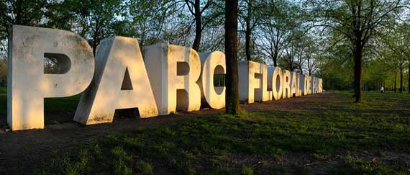
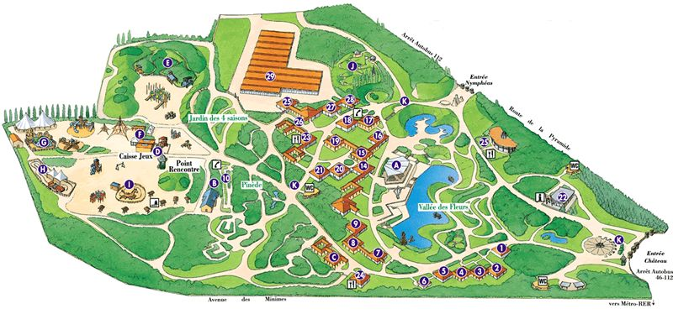
Notes:
Parc Floral de Paris.

Slide 60
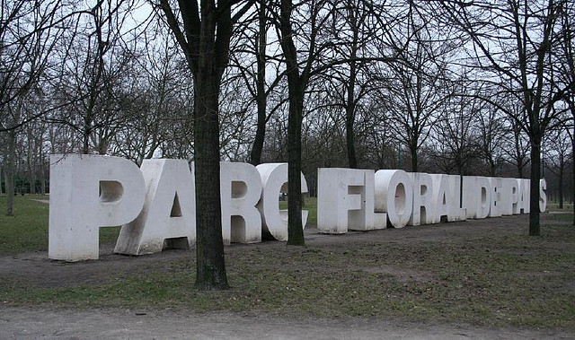
Notes:
Parc Floral de Paris

Slide 61
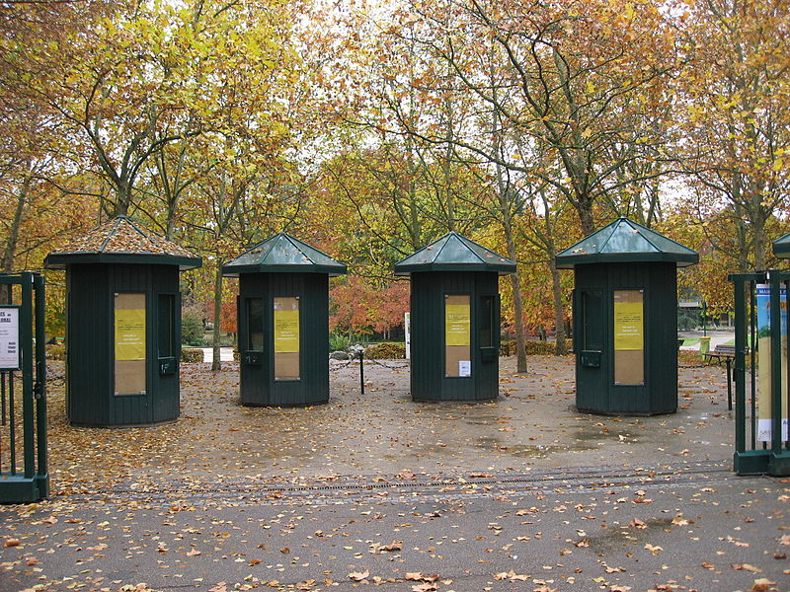
Notes:
Parc Floral de Paris.

Slide 62
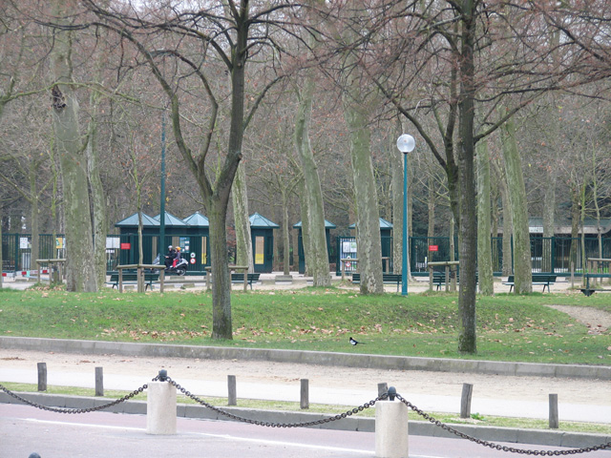
Notes:
Parc Floral de Paris

Slide 63
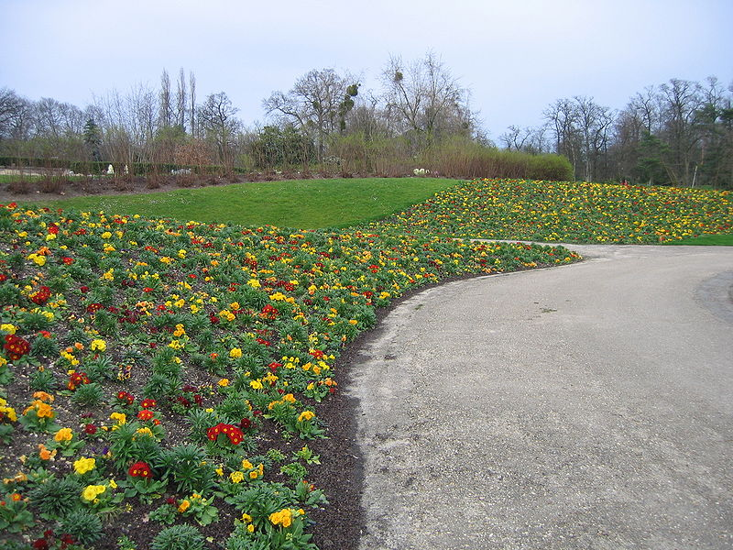
Notes:
Parc Floral de Paris.

Slide 64
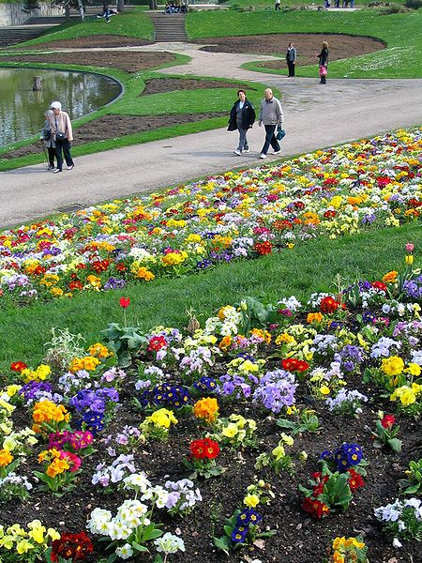

Notes:
Parc Floral de Paris.

Slide 65

Notes:
Parc Floral de Paris.

Slide 66

Notes:
Parc Floral de Paris.

Slide 67

Notes:
Parc Floral de Paris.

Slide 68

Notes:
Parc Floral de Paris.

Slide 69

Notes:
Parc Floral de Paris.

Slide 70

Notes:
Parc Floral de Paris.

Slide 71


Slide 72

Notes:
Parc Floral de Paris

Slide 73

Notes:
Parc Floral de Paris

Slide 74

Notes:
Parc Floral de Paris

Slide 75

Notes:
Parc Floral de Paris

Slide 76

Notes:
Parc Floral de Paris

Slide 77

Notes:
Parc Floral de Paris

Slide 78

Notes:
Parc Floral de Paris

Slide 79

Notes:
Parc Floral de Paris

Slide 80

Notes:
Parc Floral de Paris

Slide 81

Notes:
Parc Floral de Paris

Slide 82

Notes:
Parc Floral de Paris

Slide 83

Notes:
Parc Floral de Paris

Slide 84

Notes:
Parc Floral de Paris

Slide 85

Notes:
Parc Floral de Paris

Slide 86

Notes:
Parc Floral de Paris

Slide 87

Notes:
Parc Floral de Paris

Slide 88

Notes:
Parc Floral de Paris

Slide 89

Notes:
Parc Floral de Paris

Slide 90

Notes:
Parc Floral de Paris

Slide 91

Notes:
Parc Floral de Paris

Slide 92

Notes:
Parc Floral de Paris.-Arañas gigantes

Slide 93

Notes:
Parc Floral de Paris

Slide 94

Notes:
Parc Floral de Paris

Slide 95

Notes:
Parc Floral de Paris

Slide 96

Notes:
Parc Floral de Paris

Slide 97

Notes:
Parc Floral de Paris

Slide 98

Notes:
Parc Floral de Paris

Slide 99

Notes:
Parc Floral de Paris

Slide 100

Notes:
Parc Floral de Paris

Slide 101

Notes:
Parc Floral de Paris..-

Slide 102

Notes:
Parc Floral de Paris..-

Slide 103

Notes:
Parc Floral de Paris

Slide 104

Notes:
Parc Floral de Paris..-

Slide 105

Notes:
Parc Floral de Paris..-Jardin de Iris

Slide 106

Notes:
Parc Floral de Paris

Slide 107

Notes:
Parc Floral de Paris

Slide 108

Notes:
Parc Floral de Paris.-Auditorio

Slide 109

Notes:
Parc Floral de Paris..-

Slide 110

Notes:
Parc Floral de Paris

Slide 111

Notes:
Parc Floral de Paris

Slide 112



Notes:
Parc Floral de Paris

Slide 113

Notes:
Parc Floral de Paris

Slide 114

Notes:
Parc Floral de Paris

Slide 115

Notes:
Parc Floral de Paris

Slide 116

Notes:
Parc Floral de Paris

Slide 117
Notes:
Parc Floral de Paris

Slide 118

Notes:
Parc Floral de Paris.

Slide 119

Notes:
Parc Floral de Paris

Slide 120

Notes:
Parc Floral de Paris..-Cosmos

Slide 121

Parc Floral de Paris..-Tagetes
Notes:
Parc Floral de Paris..-Tagetes

Slide 122

Notes:
Parc Floral de Paris..-

Slide 123

Notes:
Parc Floral de Paris..-

Slide 124

Notes:
Parc Floral de Paris..-

